Slide 1

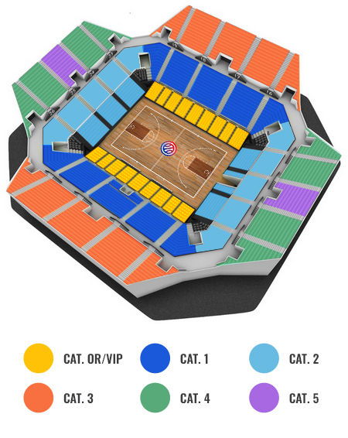

BON DE COMMANDE
Clubs
FRANCE – TUNISIE
Palais des Sports – Pau
Jeudi 27 juillet – 20h30
Médaillés d’argent aux Jeux Olympiques de Tokyo puis à l’EuroBasket 2022, les Bleus entament leur préparation à la Coupe du Monde 2023 par une rencontre face à la Tunisie au Palais des Sports de Pau. Alors qu’ils auront débuté leur préparation depuis une semaine, Rudy Gobert, Evan Fournier et leurs coéquipiers auront à cœur de réaliser une belle première performance devant leur public palois.
Raison Sociale | ________________________________________________________________________________________
Nom | ___________________________________ | Prénom |  | ___________________________
Adresse de Livraison | ________________________________________________________________________________________
Adresse de Facturation si différente de l’adresse de Livraison | ________________________________________________________________________________________
Code Postal | __________________________________ |  | Ville | ___________________________
Tel. | __________________________________
E-mail | ___________________________________@___________________________________
COORDONNÉES
COMMANDE DISPONIBLE À PARTIR DE 10 PLACES ACHETÉES
Palais des Sports - Pau
 | France – Tunisie Jeudi 27 juillet 2023 |  | TOTAL TTC
 | PLEIN TARIF | TARIF CLUBS | Quantité | EN €
Cat. OR | 80,00€ |  | _______ | _______€
Cat. 1 | 55,00€ | 45,00€ | _______ | _______€
Cat. 2 | 40,00€ | 36,00€ | _______ | _______€
Cat. 3 | 30,00€ | 27,00€ | _______ | _______€
Cat. 4 | 25,00€ | 23,00€ | _______ | _______€
Cat. 5 | 20,00€
 |  | E-ticket | Gratuit
 |  | TOTAL | _______ | ______€
GRILLE TARIFAIRE
Nous vous rappelons que les billets achetés sont strictement personnels, et comporteront le nom de la structure renseignée dans le champ « Coordonnées » ci-dessus.
Aucun billet ne sera envoyé avant la réception du paiement.
Merci de renvoyer ce bon de commande scanné et dûment complété par email à l’adresse suivante ligue@naqbasket.fr. Nous vous enverrons une confirmation de commande par email dès que celle-ci aura été traitée, et sous réserve des places disponibles.
Une fois votre commande validée, (1) si vous réglez par virement merci de nous transmettre la preuve de virement par email à ligue@naqbasket.fr (2) S’il s’agit d’un paiement par chèque merci de nous faire parvenir le bon de commande et le chèque par courrier postal.
CONDITIONS
Fait le _________________ à _____________________ Signature et Cachet :
Le présent bon de commande signé constitue un engagement ferme et irrévocable.
Une fois le bon de commande rempli, veuillez l’imprimer pour le signer.
CONTACT : Tél. 05 56 91 78 52 / E-mail : ligue@naqbasket.fr
Ligue Nouvelle Aquitaine
6 Allée Annie Fratellini
33140 Villenave-d’Ornon

